Slide 1
MODUL 322 Benutzerschnittstellen entwerfen und implementieren Nutzungskontext
Nutzungskontext verstehen und beschreiben
Quelle: BBB (Berufsschule Baden)

Slide 2
Inhalt
Übersicht nutzerzentrierte Gestaltungsprozess
Gebrauchstauglichkeit
Was ist «Contextual Inquiry»

Slide 3
Der nutzerzentrierte Gestaltungsprozess
Planung der menschenzentrierten Gestaltung
Gestaltungslösung erfüllt Nutzungs-anforderung
1.
Nutzungskontext verstehen und beschreiben
4.
Gestaltungslösungen evaluieren
2.
Nutzungsanforderungen spezifizieren
3. Gestaltungslösungen
realisieren
Quelle:
Usability und UX für dummies,
Elske Ludewig
2020
Menschenzentrierter Gestaltungsprozess nach DIN SIO 9241-210 (vereinfacht)
Notes:
In dieser Präsentation kümmern wir uns um die Spezifikation der Nutzungsanforderungen.
Dabei handelt es sich um den zweiten Schritt im menschenzentrierten Gestaltungsprozess:
Nutzungsanforderungen spezifizieren.
Die Erkenntnisse aus dem ersten Schritt werden in diesem Schritt detaillierter Beschrieben und formalisiert.
Quelle: Usability und UX für dummies, Elske Ludewig, WILEY-VCH Verlag, 2020

Slide 4
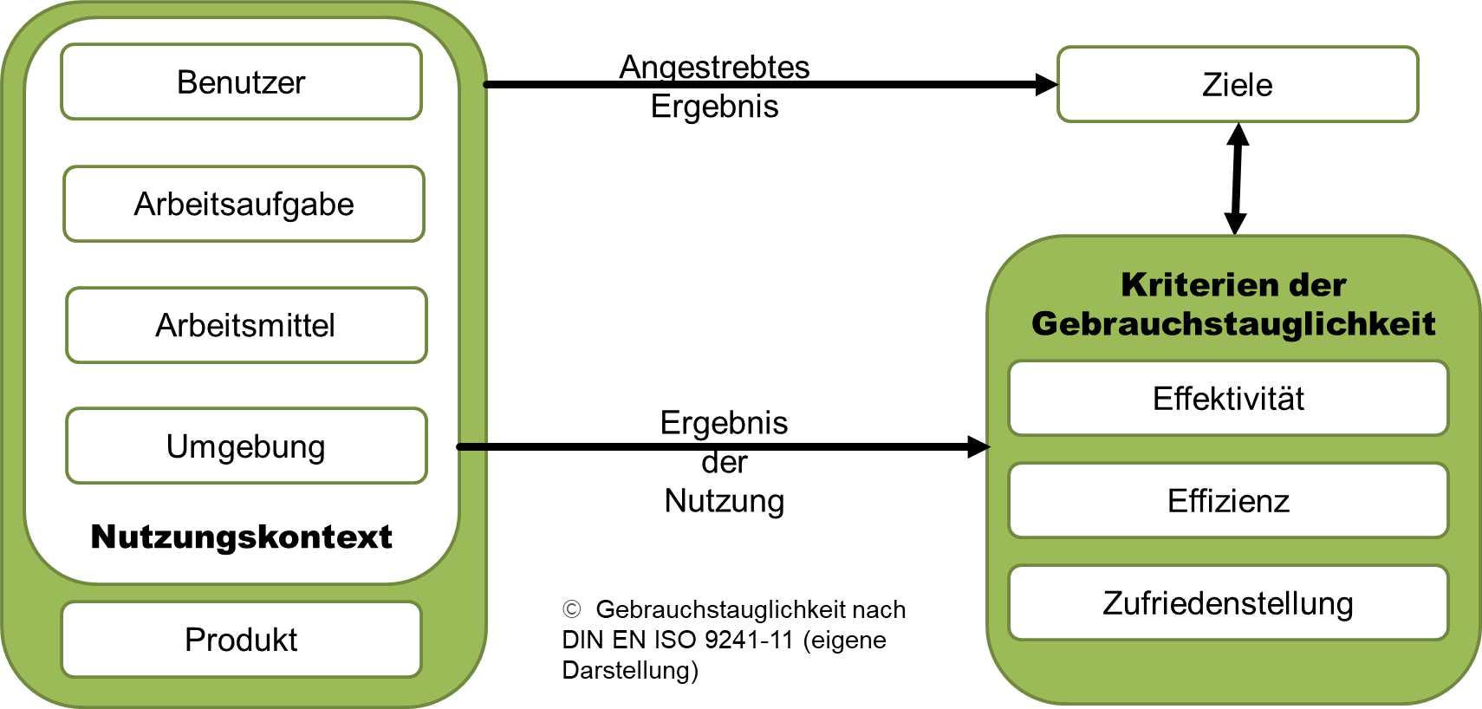
1. Nutzungskontext verstehen und beschreiben
Wer? (Benutzer)
Nutzungskontext
Was? (Aufgabe)
Benutzer/ Zielgruppe
IST-Situation
Contextual Inquiry
Arbeitsaufgabe
Womit? (Ressourcen)
Arbeitsmittel
Umgebung
Wo? (Umgebung)
Produkt
© Gebrauchstauglichkeit nach DIN EN ISO 9241-11 (eigene Darstellung)
Notes:
Im ersten Schritt, geht es darum den Nutzungskontext zu verstehen und zu beschreiben → Benutzer, Aufgabe und Kontext verstehen.
Es gibt viele Werkzeuge um den Nutzungskontext verstehen zu Lernen.
Heute werden Sie Contextual Inquiry kennenlernen.

Slide 5
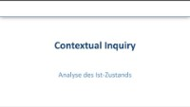
Contextual Inquiry

